Slide 1
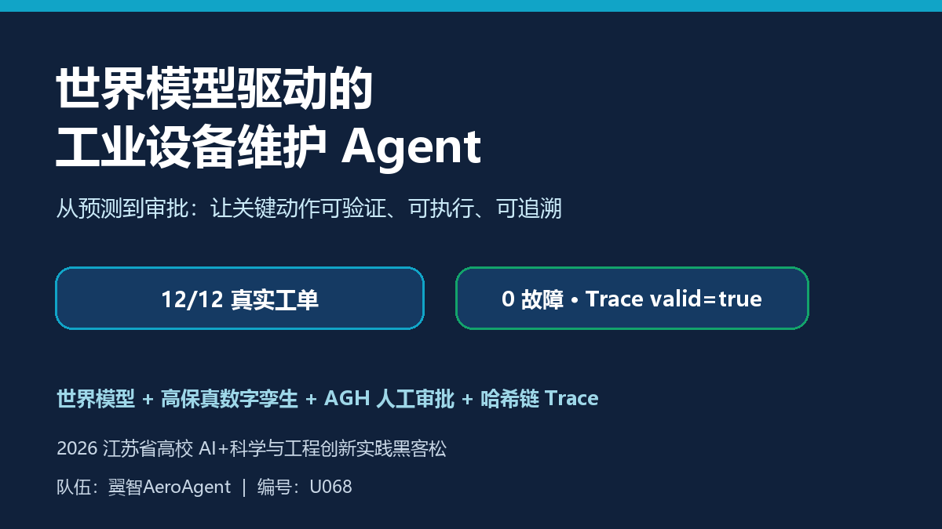

Slide 2
问题与方案
三个冲突目标：不过度维护、不等待故障、关键动作不擅自执行
• 维护太早：停机和维护成本上升；维护太晚：故障与需求损失上升。
• 模型如果直接控制设备：安全、责任和合规风险不可接受。
• 本项目把预测、验证、审批、执行和 Trace 串成一条可审计闭环。

Slide 3
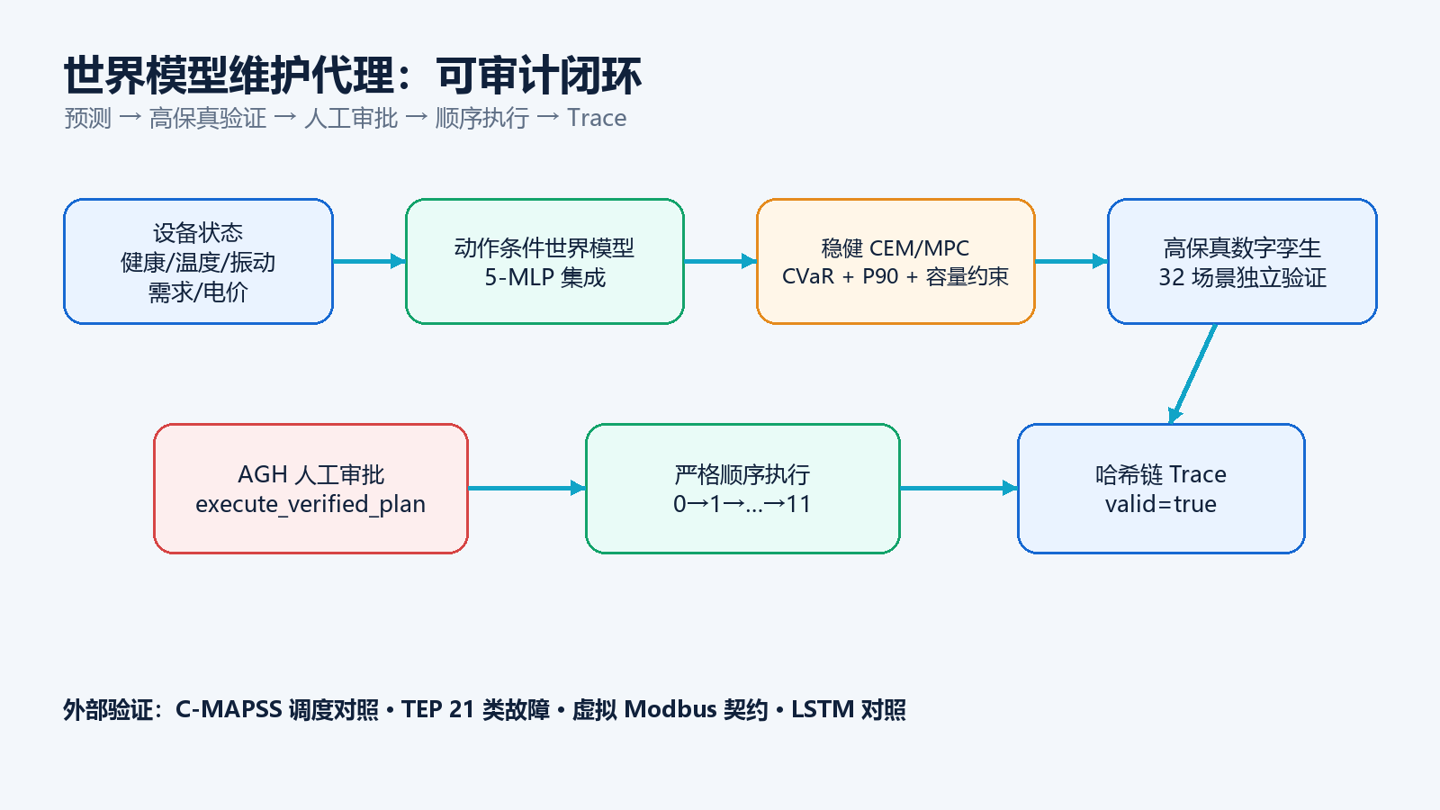
系统架构
从设备状态到哈希链 Trace 的完整闭环

Slide 4
AGH 工具链
8 个 MCP 工具，关键动作必须验证 + 审批
• plant_read_state：读取设备状态
• world_model_plan：生成 12 小时维护与生产计划
• highfidelity_verify：32 场景独立验证、CVaR10/P90/P95
• execute_verified_plan(approved=true)：一次计划级审批后严格 0→1→…→11
• plan_status / calibration_status / trace_export：完成、校准和 Trace 校验

Slide 5
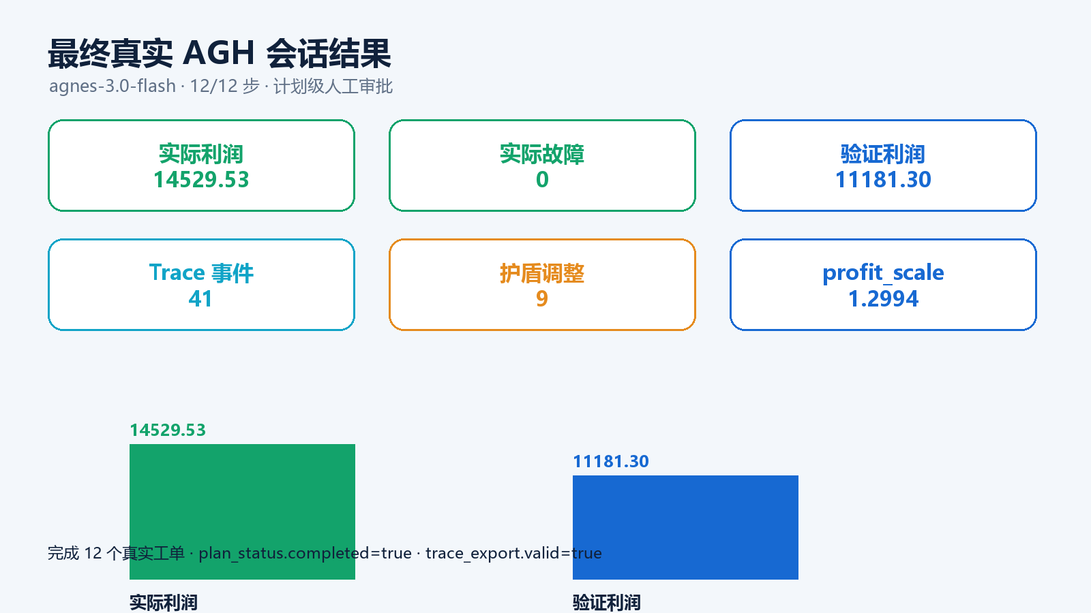
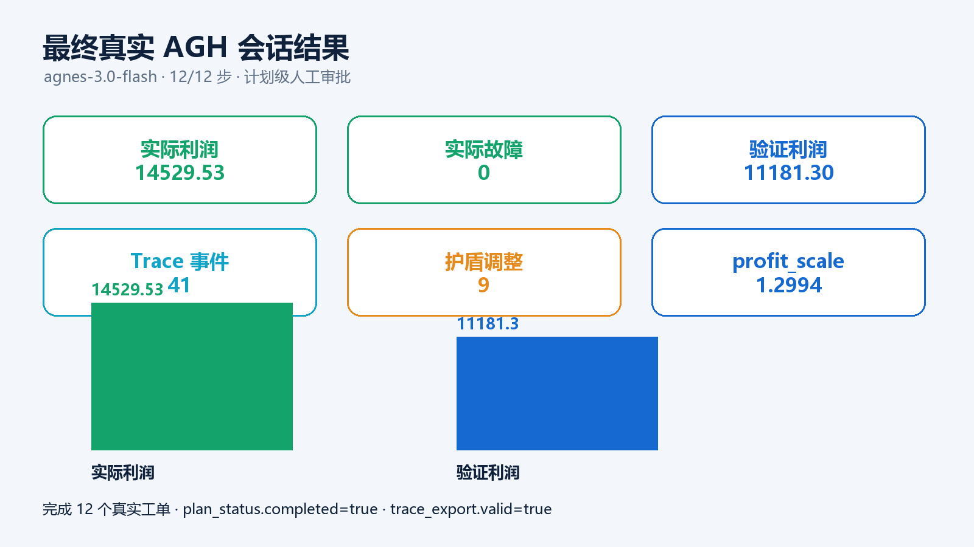
最终真实执行
agnes-3.0-flash，12/12 步，实际故障 0

Slide 6
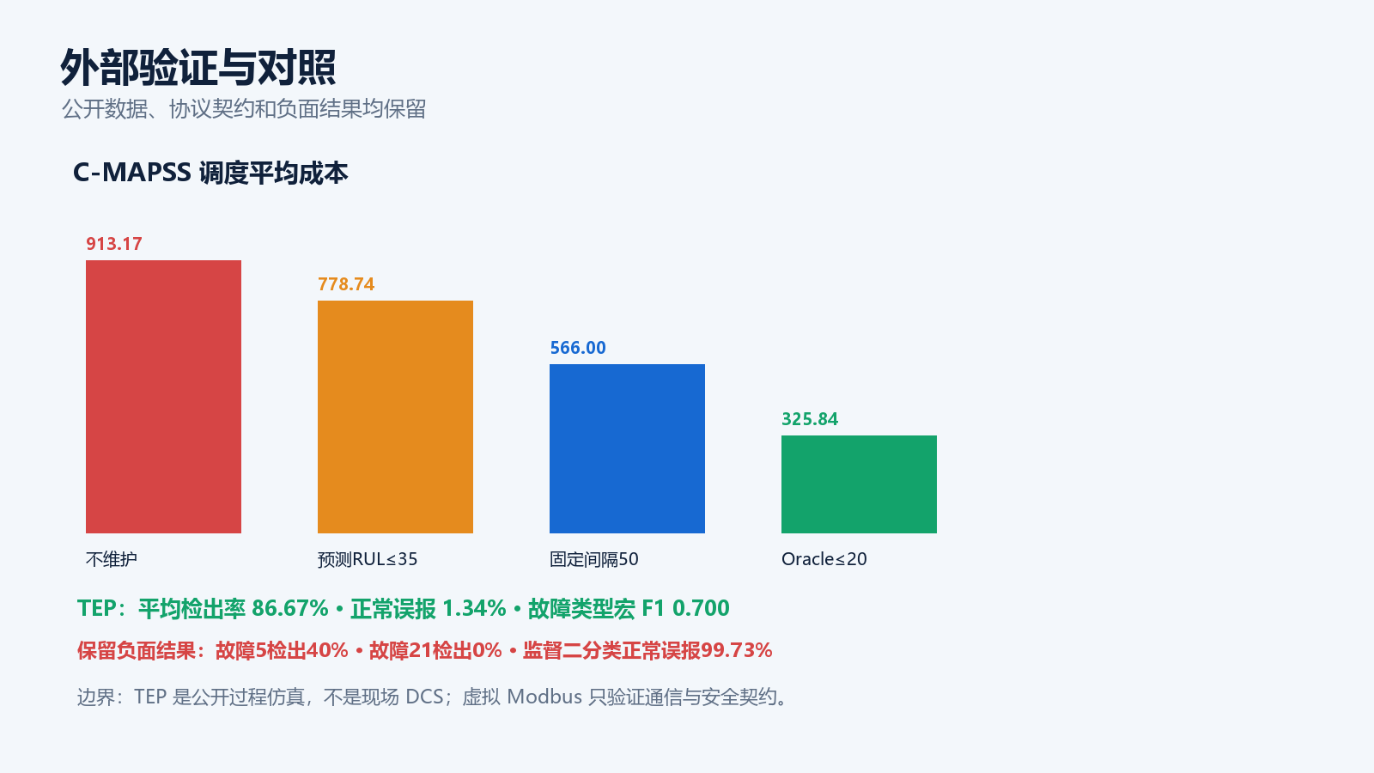
外部验证
C-MAPSS、TEP、虚拟 Modbus 和序列模型对照

Slide 7
验证严谨性与失败保留
我们保留对项目不利但真实的结果
• 历史未加护盾会话：step6 出现 1 次实际故障，未被删除。
• TEP：故障 5 检出率 40%，故障 21 检出率 0%，保留弱故障边界。
• 监督二分类：故障检出 99.75%，正常误报 99.73%，因此拒绝用于生产门控。
• LSTM 对照：健康 RMSE 0.0280，差于生产集成 MLP 的 0.0191，因此不替换。

Slide 8
创新点与边界
世界模型叙事 + 高保真验证 + AGH 审批与 Trace
• 创新：动作条件世界模型、尾部风险规划、安全护盾、顺序审批、哈希链 Trace。
• 工程：真实 AGH 会话、12 个真实工单、41 个 Trace 事件、12/12 测试通过。
• 边界：主环境仍是数字孪生；虚拟 Modbus 不等于现场 PLC；TEP 不是真实 DCS。
• 下一步：授权 PLC/DCS 测试台、现场影子运行和真实工单闭环。

Slide 9
提交材料
代码、证据、视频、公开内容和声明
• 正式包：本科生组-U068-翼智AeroAgent-张子轩.zip
• 公开包：公共安全版.zip（不含原始会话和本地路径）
• 演示：世界模型维护代理-答辩演示.pptx
• 文档：最终验收报告、提交表单、成员声明、公开内容草稿
• 仍需人工：发布公开链接、录制视频、签名、报名系统身份核验

